Slide 1
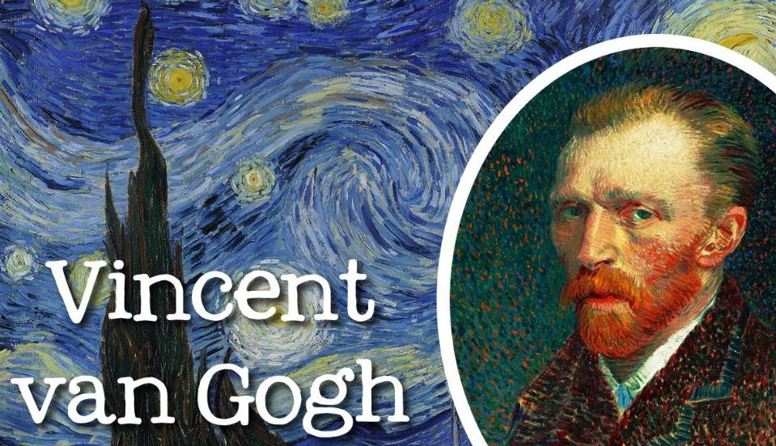

Slide 2
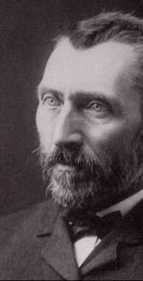
Vincent Van Gogh (1853. – 1890.)
nizozemski slikar, grafičar i crtač
jedan od najslavnijih i najutjecajnijih osoba u povijesti umjetnosti
u Londonu je radio u trgovini slika i jako se zainteresirao za slikarstvo
jedno vrijeme je živio u Belgiji, a zatim odlazi u Pariz (Francuska)

Slide 3
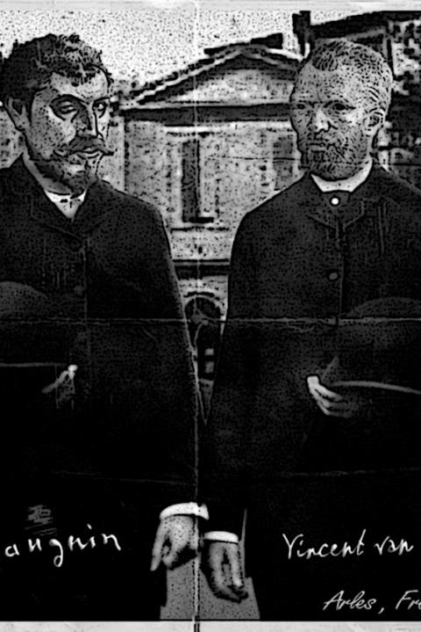
Na Van Goghov poziv u Francusku dolazi slikar Gauguin. Željeli su ostvariti dugogodišnji san mnogih slikara o tome kako se okupljaju na zajedničkom radu vani u prirodi.
Vrlo brzo se pokazalo, da između njih dvojice postoje velike suprotnosti. Došlo je tako daleko, da je jedne noći u raspravi Van Gogh u svom neuravnoteženom stanju navalio na Gauguina kako bi ga ubio. Bio je dovoljan samo jedan Gauguinov pogled da se Van Gogh osvijesti i da odmah sam sebe kazni. Britvom si je odrezao uho.
Gauguin se potom vraća u Pariz, a Van Gogh odlazi u psihijatrijsku bolnicu na liječenje gdje nastavlja slikati. Njegove boje postaju sve intenzivnijie. Puno je radio. Svojim radom je pokušavao nadjačati svoje ludilo.
Godinu dana prije smrti slika čemprese i masline, a tada je nastala i jedna od njegovih najpoznatijih slika Zvjezdana noć.
Jedna od posljednih njegovih slika što ih je naslikao je Pšenična polja s vranama ili Žitno polje s gavranima.

Slide 4
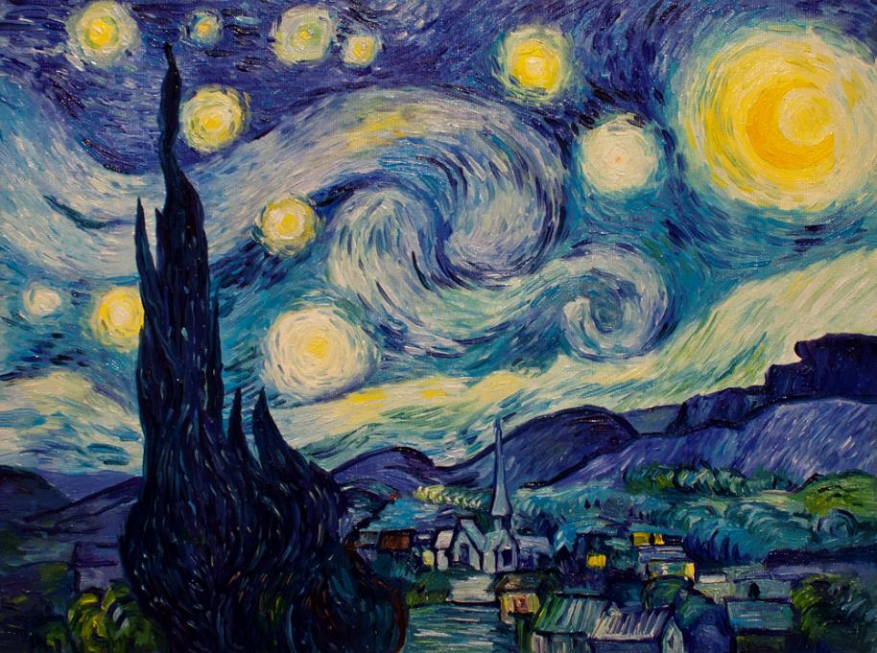
ZVJEZDANA NOĆ

Slide 5
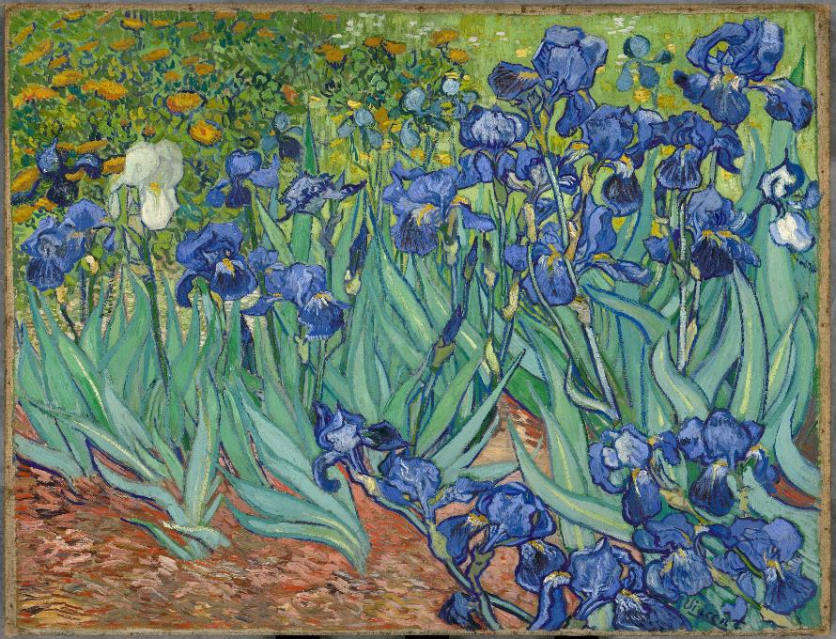
IRISI

Slide 6
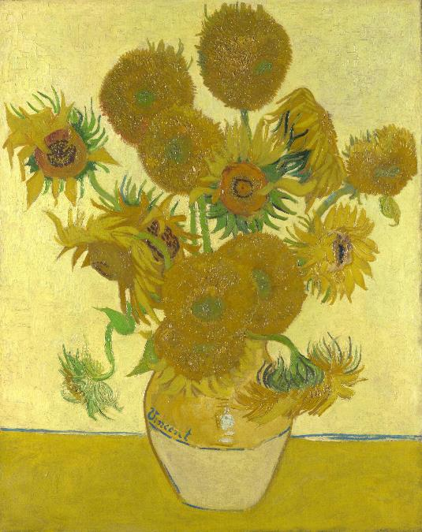
SUNCOKRETI

Slide 7
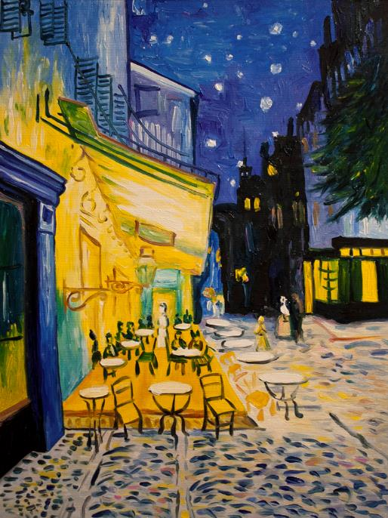
TERASA KAFIĆA
NOĆU

Slide 8
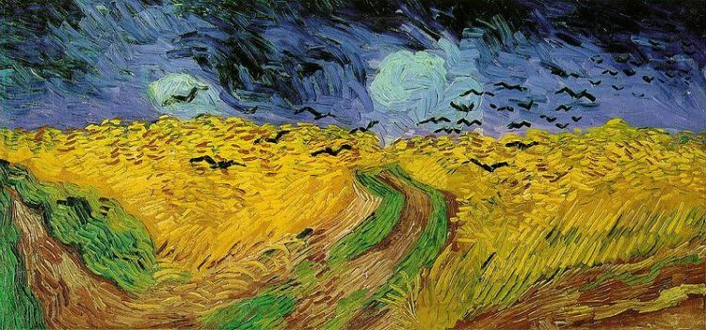
PŠENIČNA POLJA S VRANAMA

Slide 9
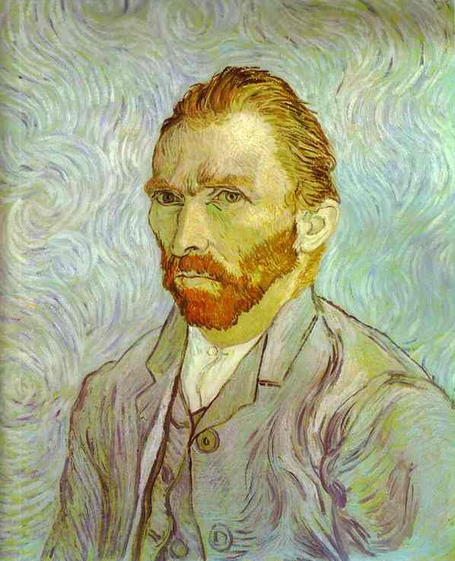
AUTOPORTRET

Slide 10
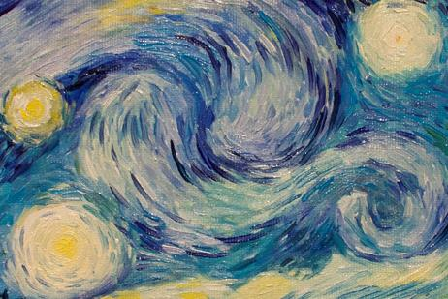

Slide 11
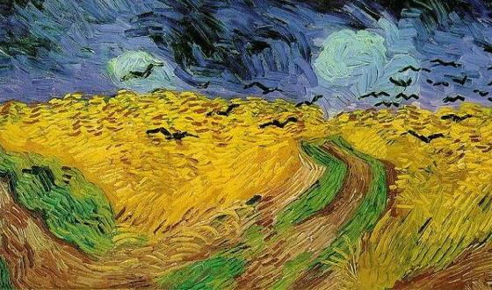

Slide 12
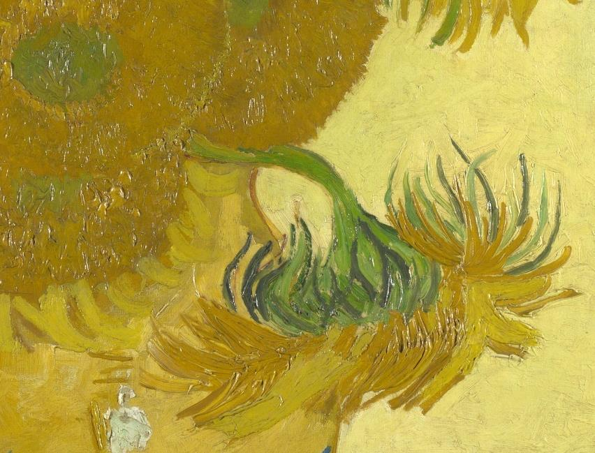

Slide 13
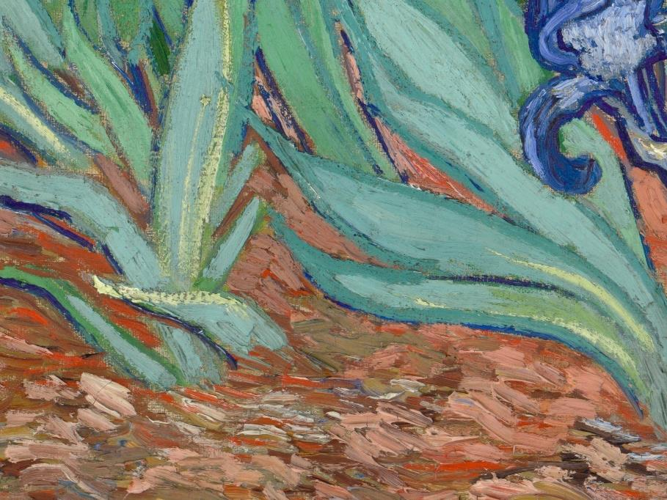

Slide 14
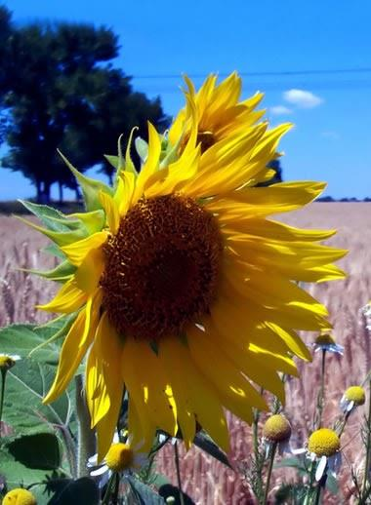

Slide 15
